Slide 1
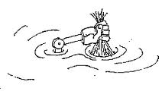
Как морочить голову заказчику в Data Science-проектах
Артем Чернодуб
iForum’2016, 20 апреля 2016, г. Киев

Slide 2
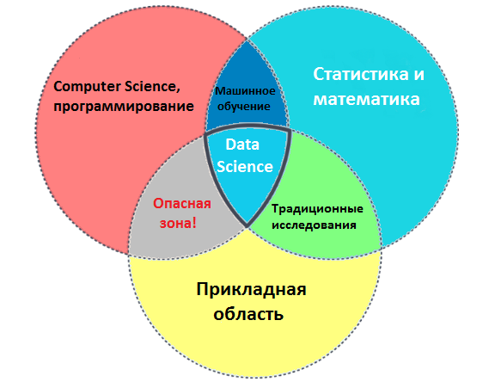
Что такое Data Science
http://datadeep.ru/blog/2014/11/07/chto-takoie-data-science

Slide 3
Примеры задач машинного обучения
распознавание лиц и визуальных объектов;
распознавание голосовых команд;
прогнозирование трендов;
таргетирование рекламы;
определение тональности текстов;
рекомендательные системы;
и т.д.

Slide 4
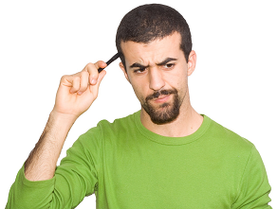
Обычные и «умные» алгоритмы
Задача
Аналитическое
решение
Data
Training
algorithm
Задача
Эмпирическое решение

Slide 5
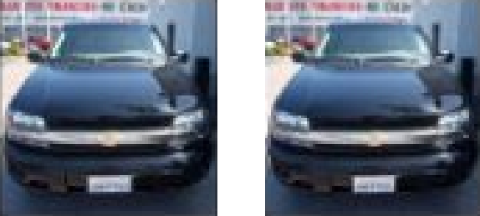
Вероятностная природа «умных» алгоритмов и связанные с этим риски
Car Not Car
Szegedy, Christian, et al. "Intriguing properties of neural networks." arXiv preprint arXiv:1312.6199 (2013)

Slide 6
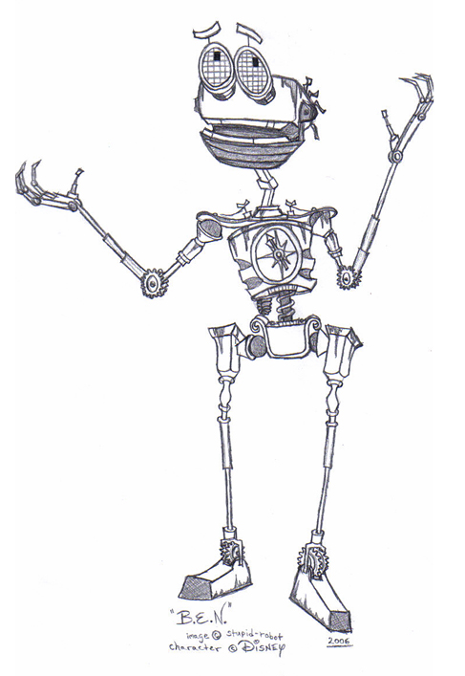
Вероятностная природа «умных» алгоритмов и связанные с этим риски / 2
Для ряда задач «умные» алгоритмы периодически ошибаются и это нормально.

Slide 7
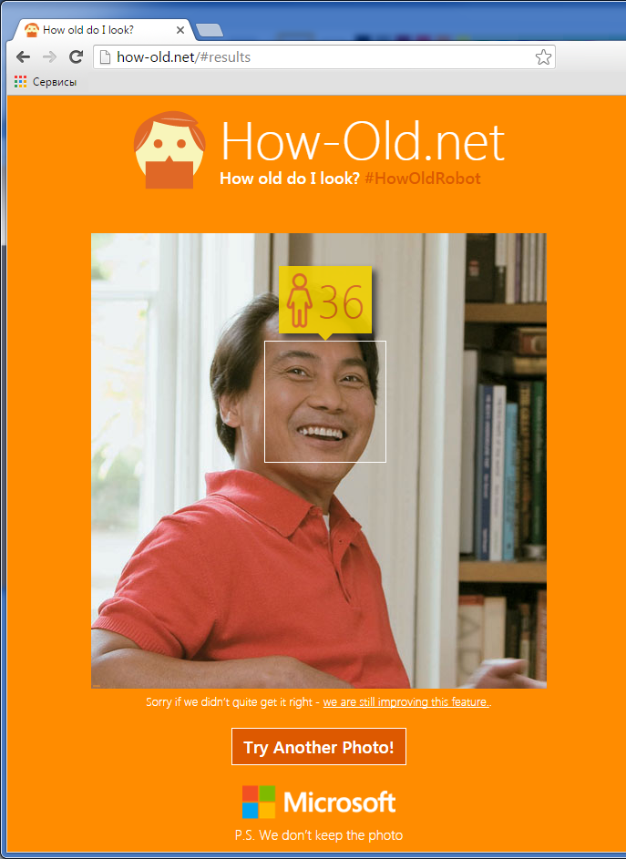
Пример демо-сайта

Slide 8
Как это работает
Сервер с умными
алгоритмами
Изображение
И н т е р н е т
Результат
И н т е р н е т

Slide 9
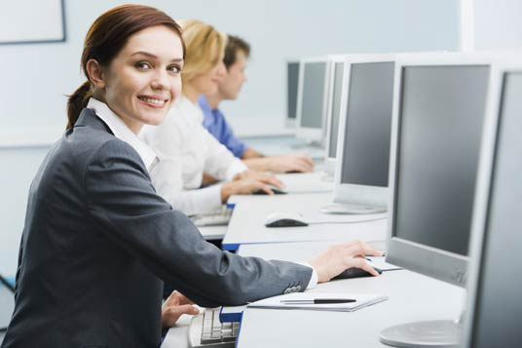
Как это могло бы работать
Изображение
И н т е р н е т
Результат
И н т е р н е т

Slide 10
Важность и отличие «виденных ранее» и «не виденных ранее» системой примеров данных
«Не виденные ранее» данные = обобщение (построение модели) целевая задача.
«Виденные ранее» данные = запоминание, другая задача.

Slide 11
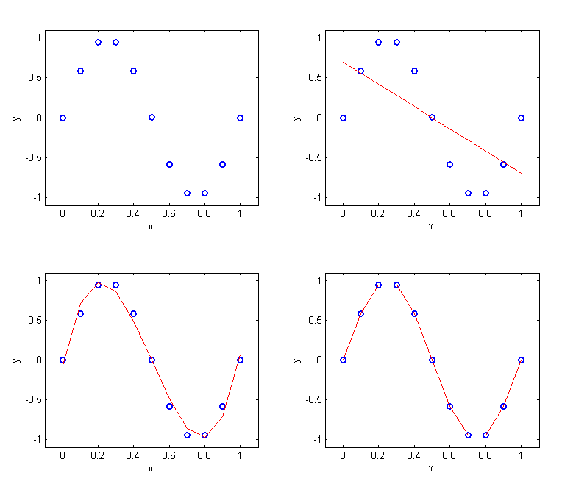
Примеры построения разных моделей по одним и тем же данным

Slide 12
Деление выборки на Train/Test/Validation
Train
Validation
Test

Slide 13
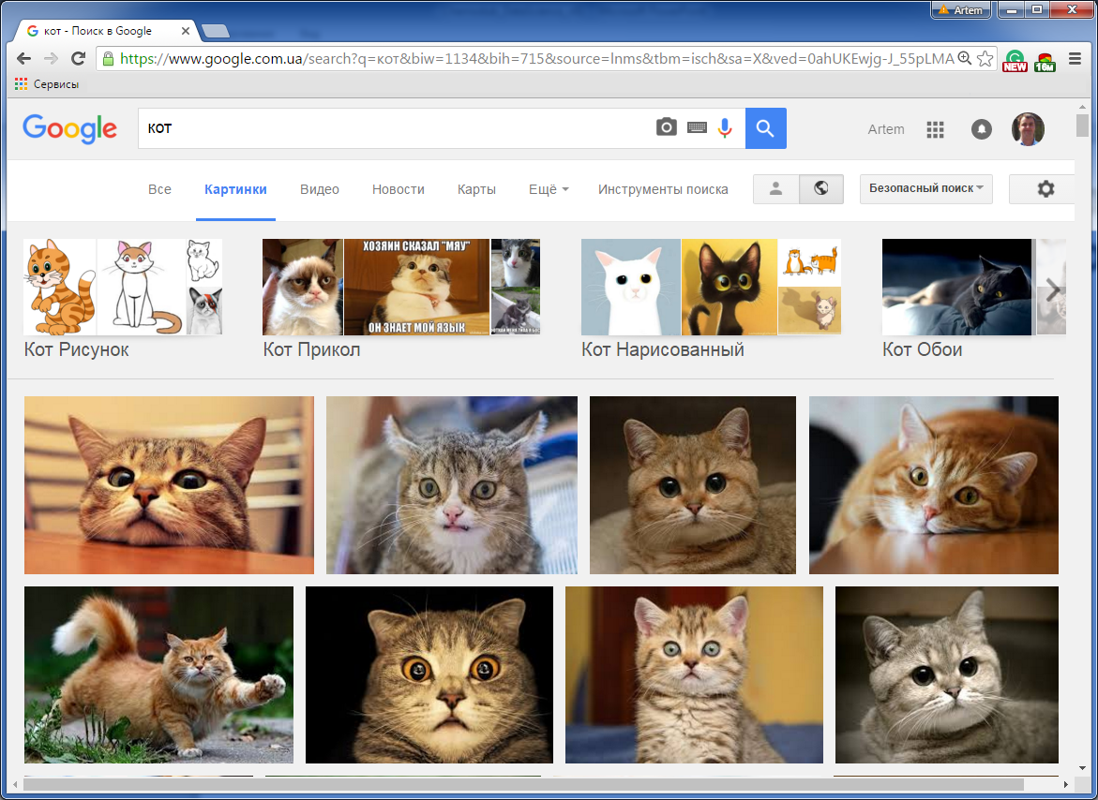
Трюк с запросами поисковиком «абсолютно случайных» примеров

Slide 14
Точность
99.68* %
* По результатам теста на данных X.

Slide 15
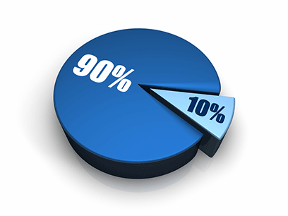
О сбалансированности выборки
тривиальное решение: всегда тёмно-синий
90% правильных ответов!

Slide 16
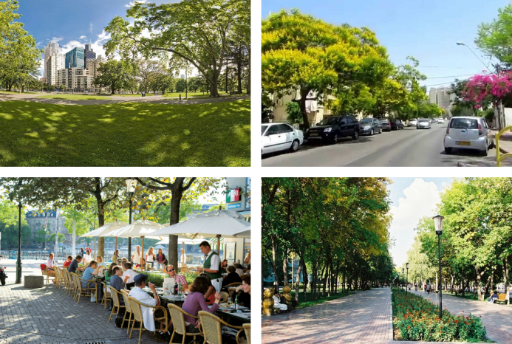
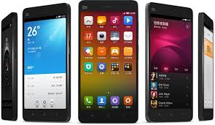
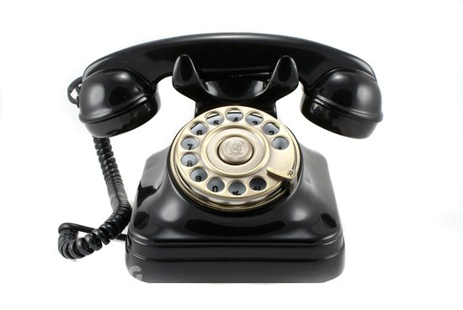
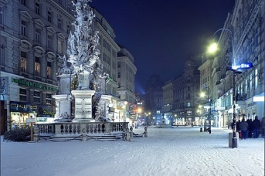
Правильная тестовая выборка: риски «слишком хорошего» перемешивания
а) разные устройства
б) разные дни

Slide 17
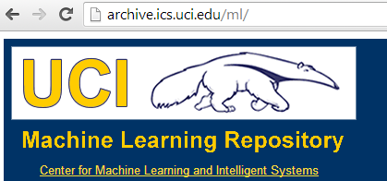
Известные датасеты/бенчмарки:
зачем они нужны и где их брать

Slide 18
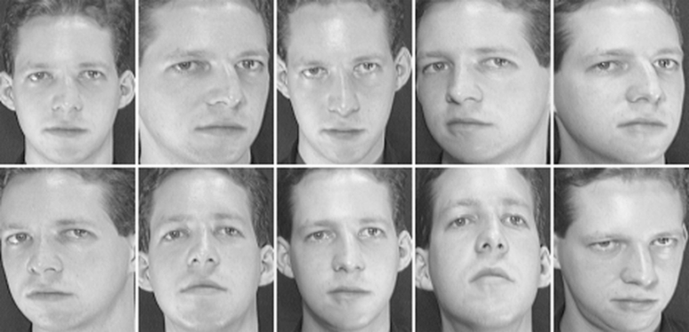
AT&T Database (Olivetti, ORL): 1992-1994
Grayscale images, 92x112.
40 subjects, 10 images per subject.
Different facial expressions, poses, glasses.
Studio, single session.
F. Samaria, A. Harter. Parameterisation of a Stochastic Model for Human Face Identification // Proceedings of 2nd IEEE Workshop on Applications of Computer Vision, Sarasota FL, December 1994.
http://www.uk.research.att.com/

Slide 19
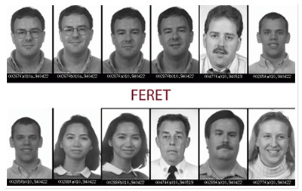
FERET dataset, 1994-1996
2413 still facial images, representing 856 individuals, studio, two sessions.
Different facial expressions, poses, light.
P.J. Phillips, H. Moon, P. Rauss, S. A. Rizvi. The FERET September 1996 Database and Evaluation Procedure // First International Conference, AVBPA'97 Crans-Montana, Switzerland, March 12–14, 1997, pp. 395-402
http://www.nist.gov/srd/

Slide 20
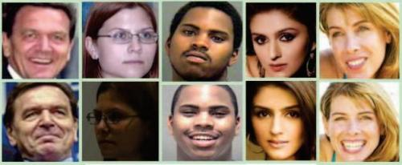
Labeled Faces in the Wild dataset, 2007
Images with faces collected from the web.
Pairs comparison, restricted mode.
test: 10-fold cross-validation, 6000 face pairs.
G. B. Huang, M. Ramesh, T. Berg, E. Learned-Miller. Labeled Faces in the Wild: A Database for Studying Face Recognition in Unconstrained Environments // University of Massachusetts, Amherst, Technical Report 07-49, October, 2007.
http://vis-www.cs.umass.edu/lfw/

Slide 21
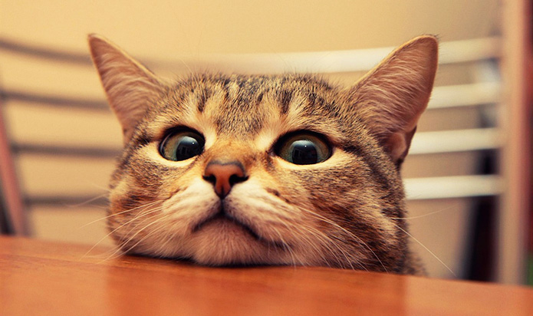
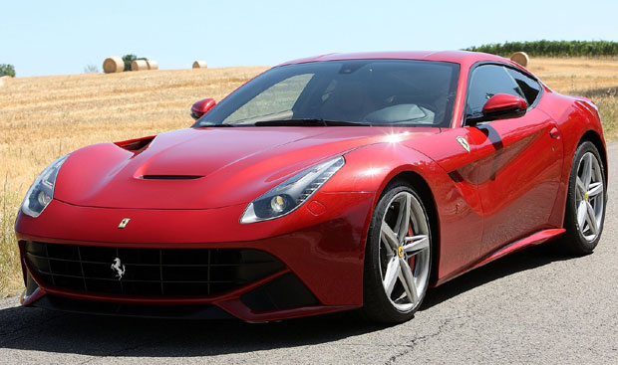
Скрытая угроза результата как вероятностей без указания явного решения
кот – 80%
собака – 10%
автомобиль – 5%
кофемолка – 1 %
другое – 4 %
кот – 10%
собака – 10%
автомобиль – 75%
кофемолка – 2 %
другое – 3 %

Slide 22
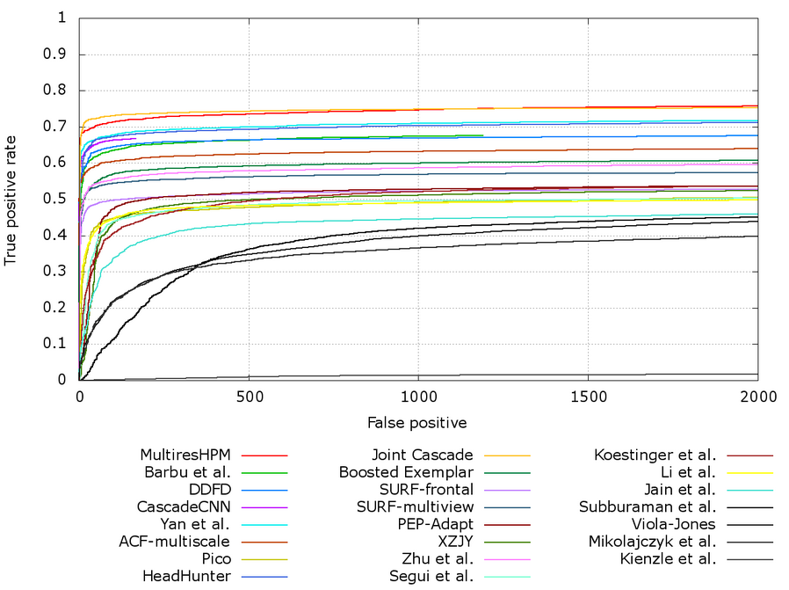
Понятия ROC-кривых
http://vis-www.cs.umass.edu/fddb/results.html

Slide 23
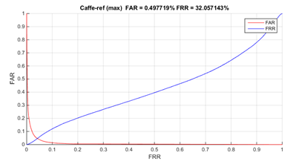
Графики FAR/FRR
FAR = “False Acceptance Rate”, “False positive”, ошибка ложного доступа, ошибка 1-го рода
FRR = “False Rejection Rate”, “False negative”, ложная тревога, ошибка 2-го рода

Slide 24
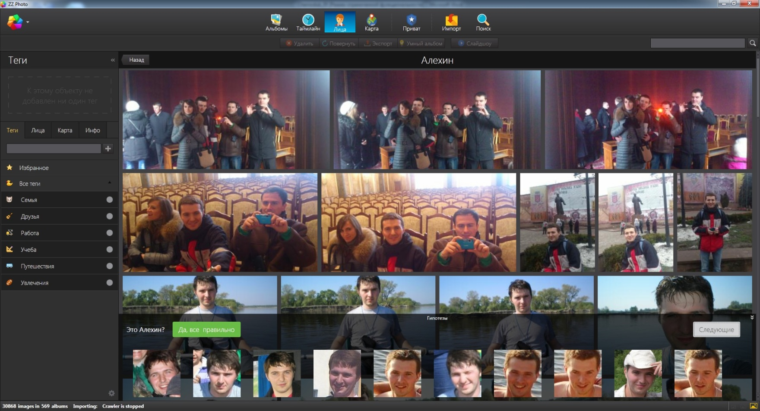
Сбалансированная выборка в тесте не панацея: кототест

Slide 25
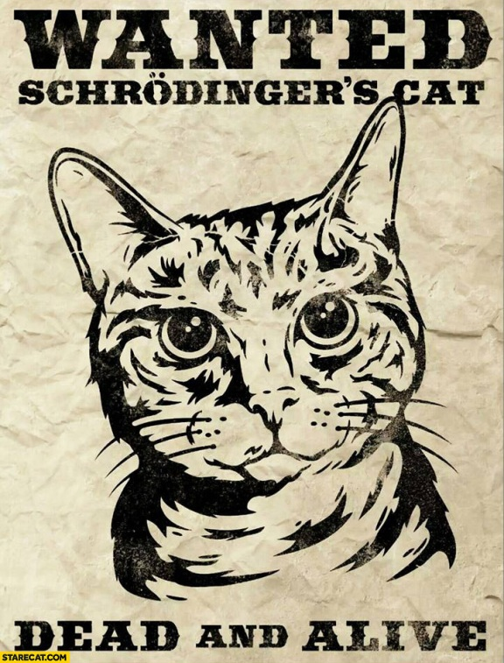
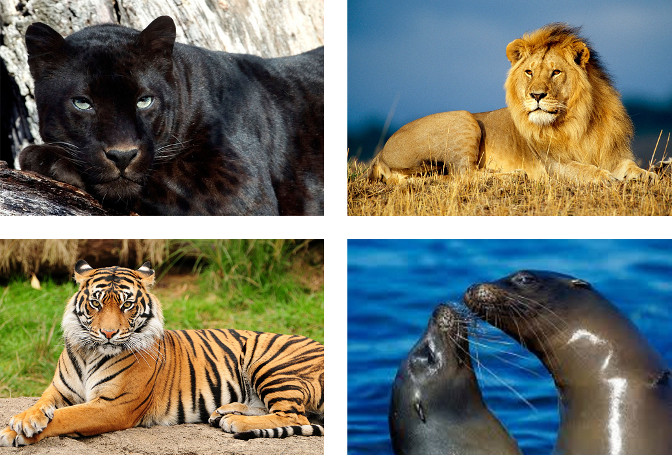
Об «адекватных» ошибках
Требуется:
Результат:

Slide 26

Thanks!
a.chernodub@gmail.com

